Slide 1
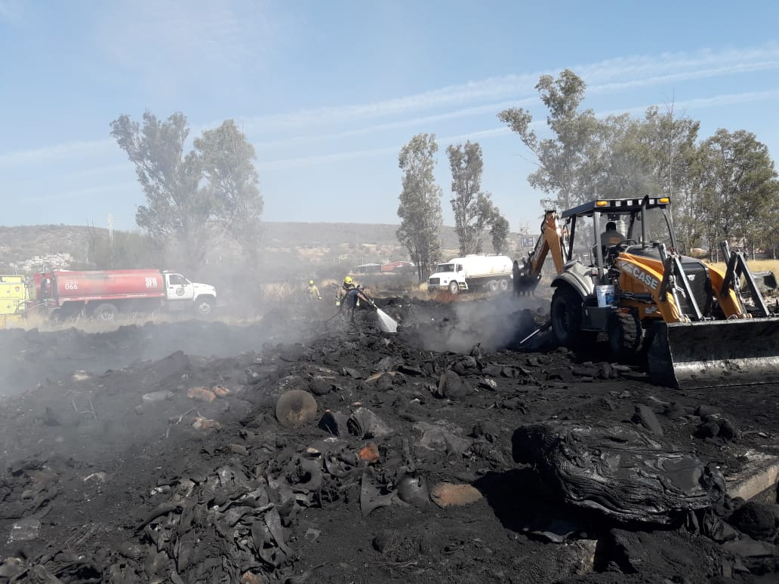
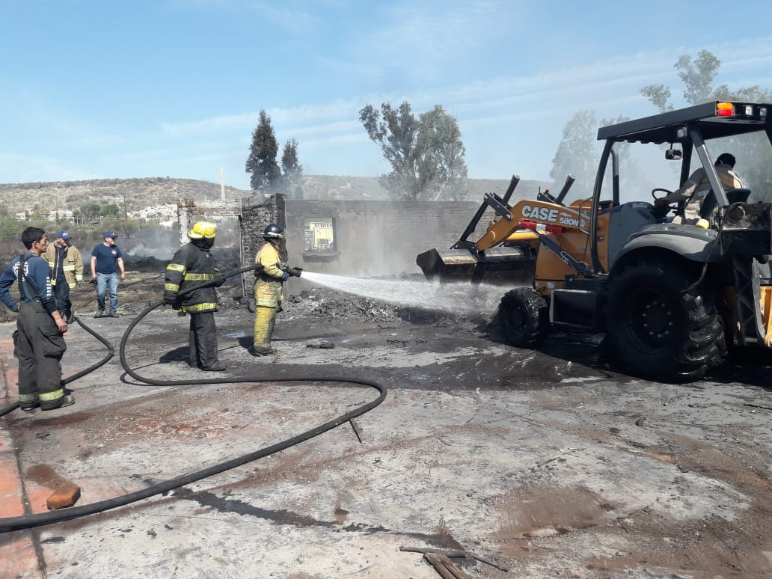
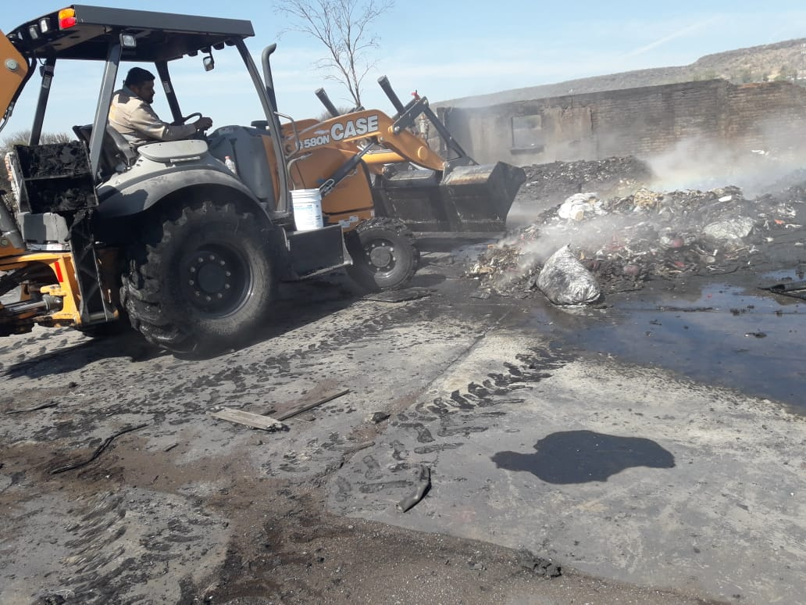
REPORTE MES DE ENERO
MAQUINARIA
TRABAJOS A UN COSTADO DE LAS QUIMICAS
FECHA INICIO
CONCEPTO
FECHA TERMINO
13/01/2020
APOYO PARA SOFOCAR INCENDIO
13/01/2020

